Slide 1
КОНТРОЛЬНАЯ РАБОТА 2
Дели Н. Ю.
Учитель биологии
Смирнова Е. Н.
Учитель химии и биологии
МАОУ СОШ №20 г.о. Балашиха

Slide 2
Тест (Online Test Pad) https://onlinetestpad.com/hxfehldhoivta
Скриншот
Описание применения:
В качестве домашнего задания
В качестве промежуточного контроля
На завершающем этапе урока
В начале урока в качестве повторения
Во внеурочной деятельности
Индивидуальная, коллективная формы работы

Slide 3
Кроссворд (Online Test Pad) https://onlinetestpad.com/se7yhj4u7ylss
Описание применения:
Интеллектуальная пауза на уроке
На завершающем этапе урока
Во внеурочной деятельности
4. В качестве промежуточного контроля
5. В качестве домашнего задания.
Коллективная, групповая, индивидуальная формы работы.

Slide 4
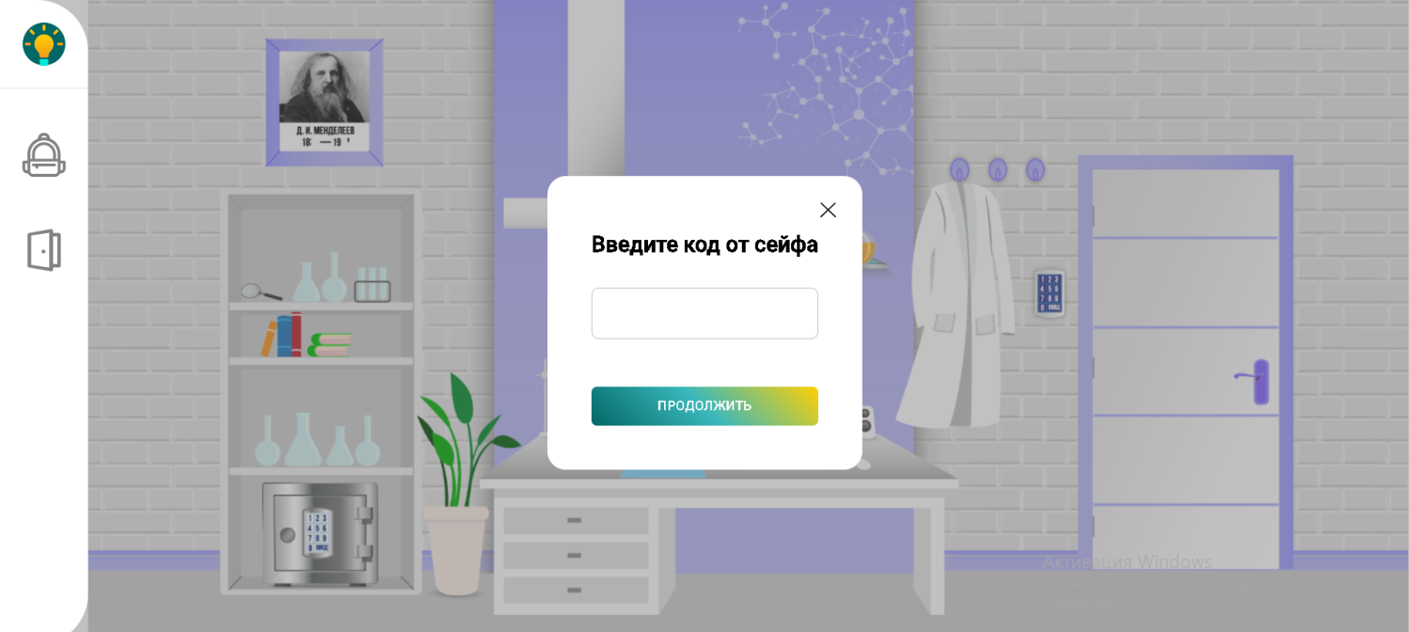
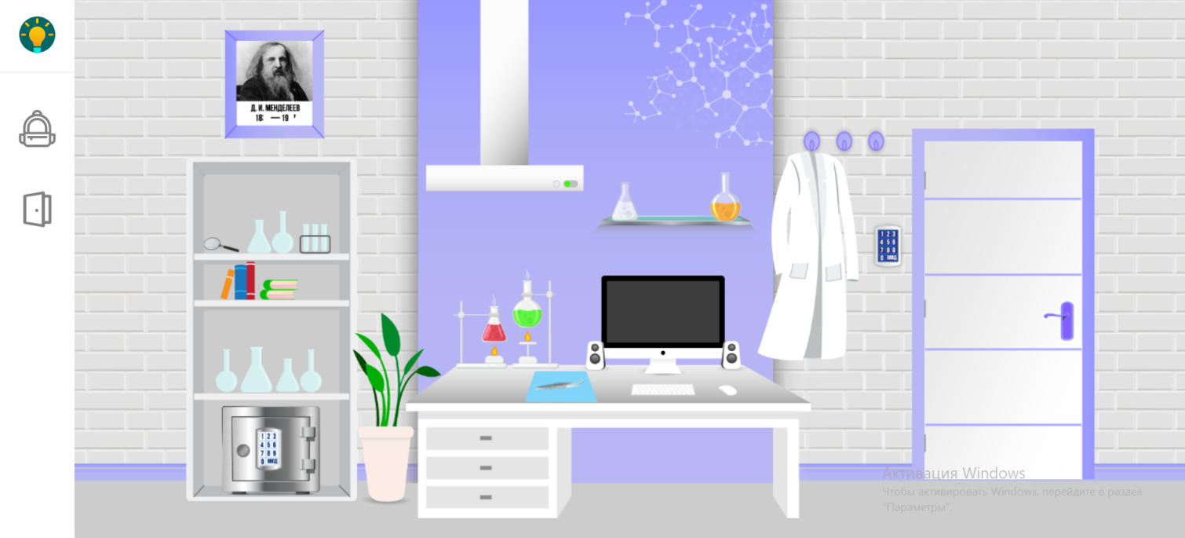
Квест (Joyteka) https://joyteka.com/100691679
Скриншот
Описание применения:
Внеурочная деятельность
Закрепление материала на уроке
Домашнее задание
Коллективная и групповая формы работы

Slide 5
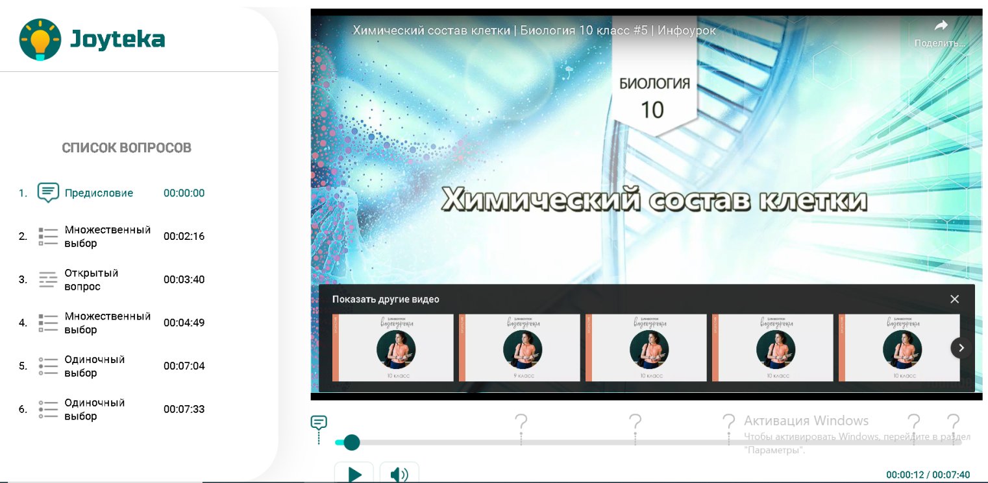
Видео (Joyteka) https://joyteka.com/100692156
Описание применения:
Внеклассные мероприятия
Вводная часть урока
Завершающий этап урока, закрепление
Домашнее задание
Коллективная, групповая и индивидуальная формы работы

Slide 6
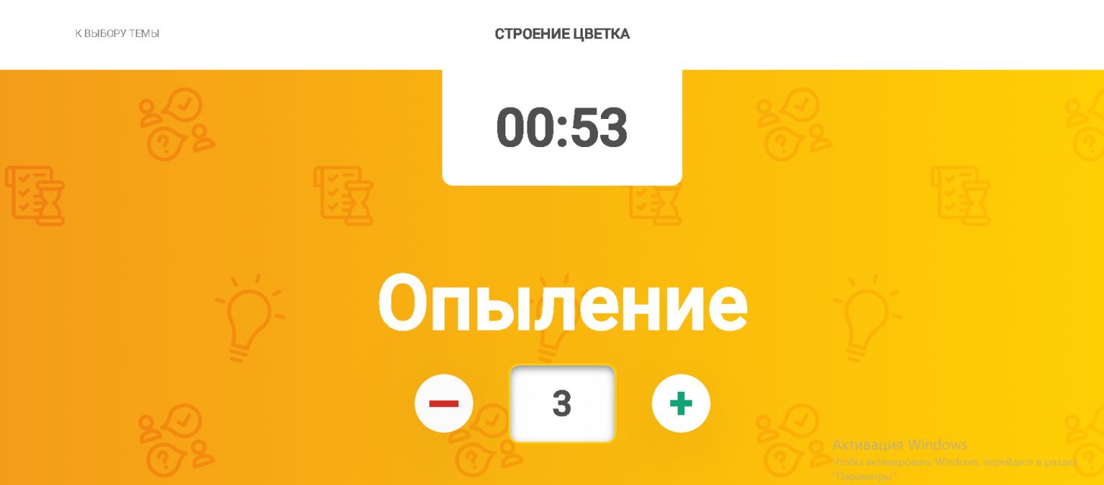
Игра с терминами (Joyteka) https://joyteka.com/100692130
Описание применения:
Внеурочная деятельность
Внеклассные мероприятия
Закрепление материала на уроке
Домашнее задание
Коллективная и групповая формы работы

Slide 7
Обобщенный вывод
В процессе урока можно применять каждый из использованных нами ЭОРов. Каждый ресурс по-своему интересен.
Он-лайн тесты и кроссворды удобно применять в качестве текущего контроля и домашнего задания, а также для закрепления материала в конце урока.
Веб-квест или «Термины» удобно применять во внеурочной деятельности, на открытых уроках, а также в ходе урока.
Видео удобно применять по ходу изложения нового материала.
Наиболее интересны показались веб-квесты, видео и кроссворды. Просты в создании, привлекают интерес, способны сфокусировать внимание учеников.

